Slide 1
Módulo 3 Aprendizaje Automático

Slide 2
Módulo 3 Aprendizaje Automático
Semana 8 Autoencoders

Slide 3
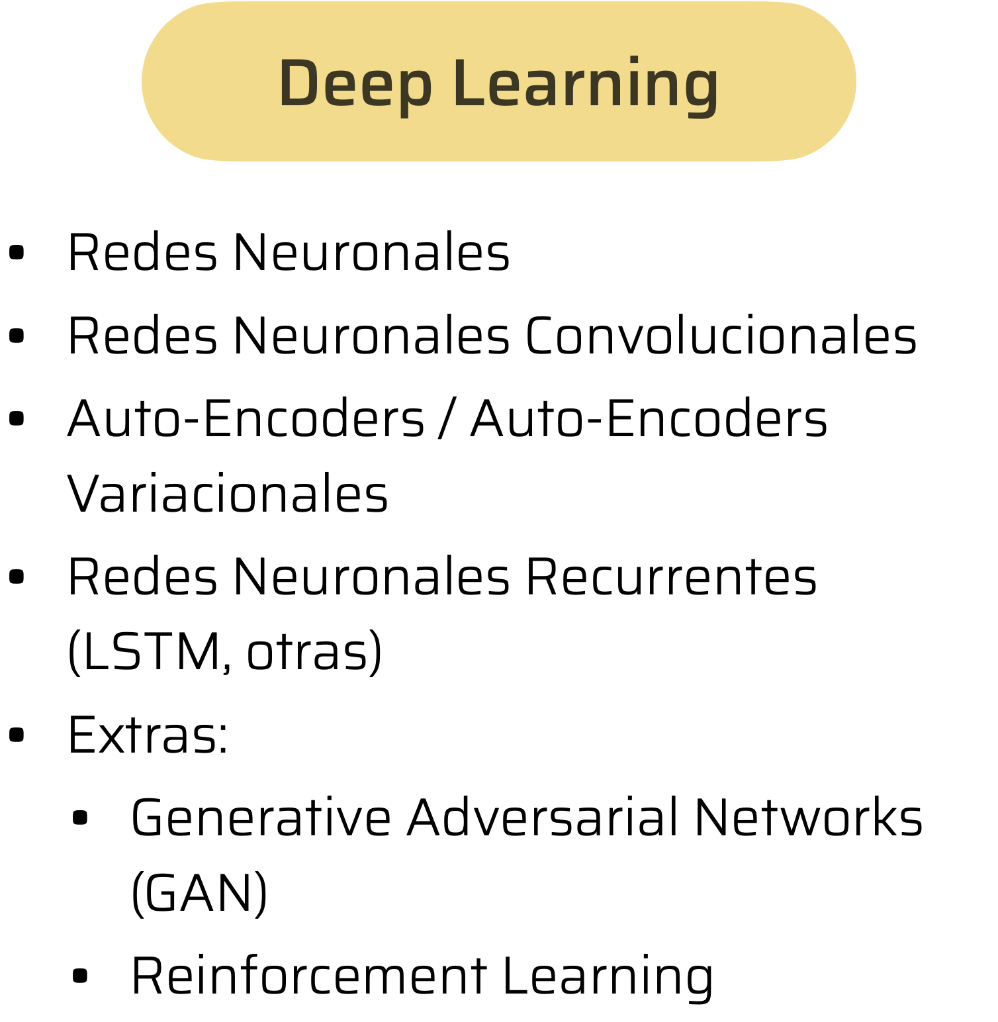
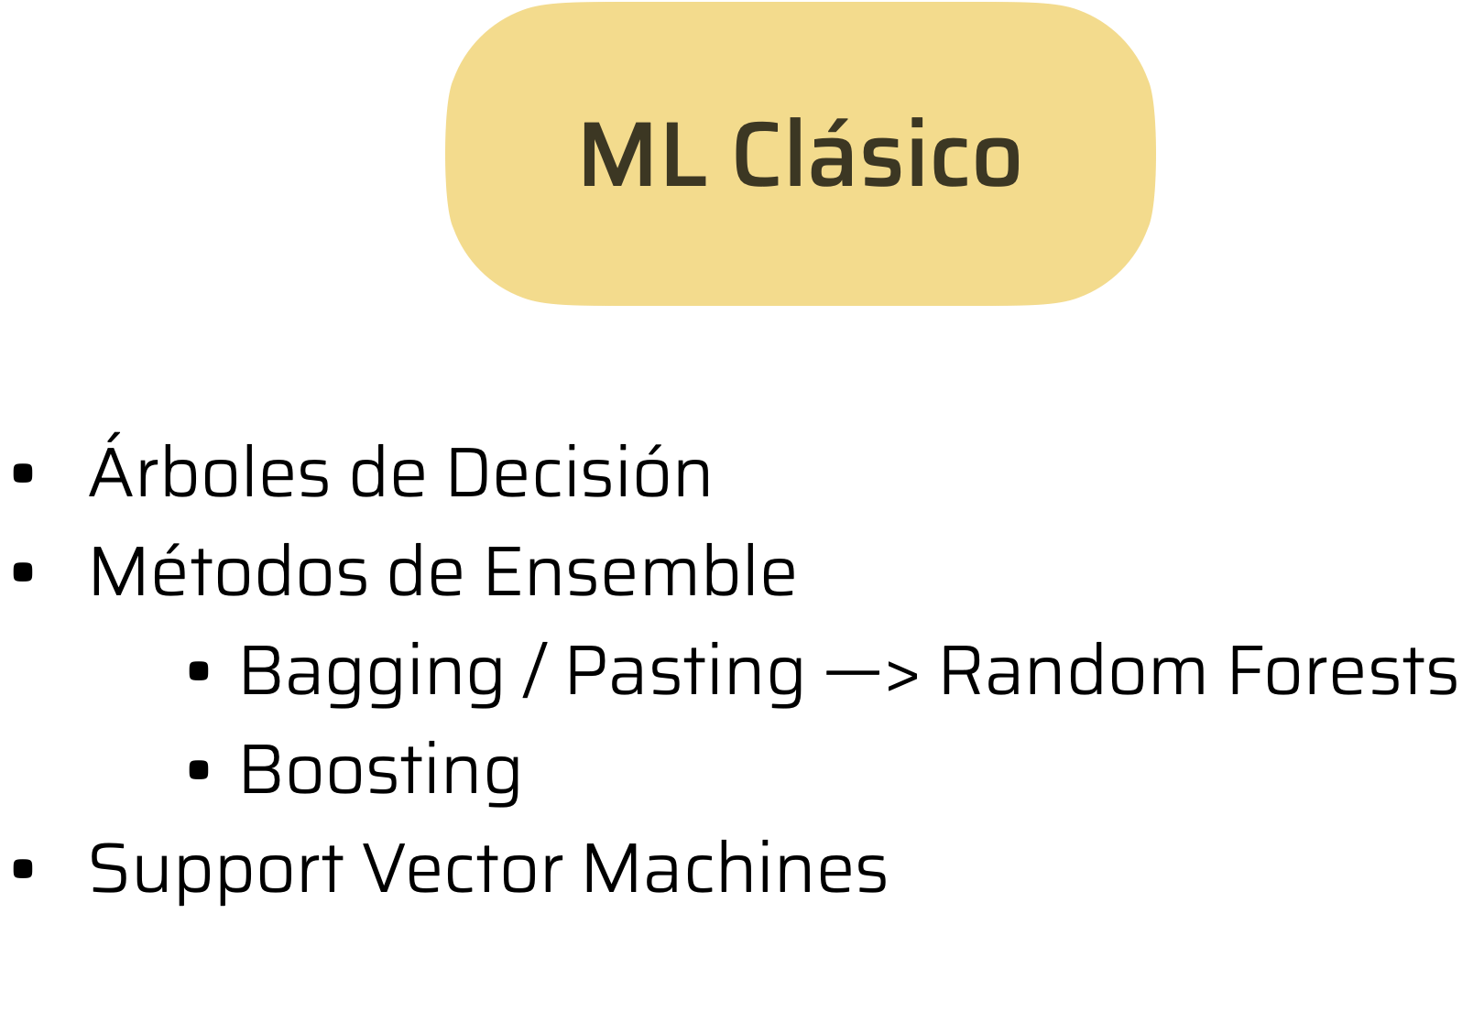
Contenidos del módulo

Slide 4
Contenidos del módulo

Slide 5
Autoencoders
A lo largo del curso se mostraron varios algoritmos y técnicas que utilizaban diferentes formas de aprendizaje
Pero, en las redes neuronales que vimos, siempre se hizo aprendizaje supervisado. Siempre se buscaba mapear un dato de entrada a una variable target
Hoy no vamos a ver un nuevo tipo de red (o por lo menos en el sentido más estricto del término), vamos a ver una arquitectura junto a una forma de entrenamiento no supervisado (en realidad auto-supervisado). Los autoencoders

Slide 6
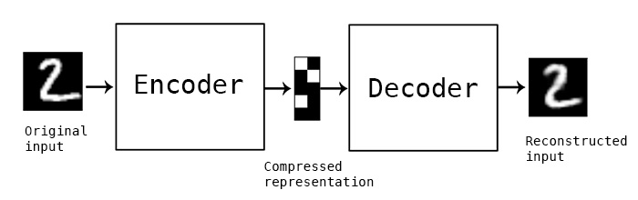
Autoencoders
Lo que busca un autoencoder es reproducir el dato de entrada
El truco está en que aprende a hacerlo pasando por un espacio de dimensión menor, o sea, codifica los datos en un espacio latente (que se puede lograr forzando un cuello de botella en la arquitectura) para luego decodificarlos en el espacio original buscando reconstruir el dato de entrada
Fuente

Slide 7
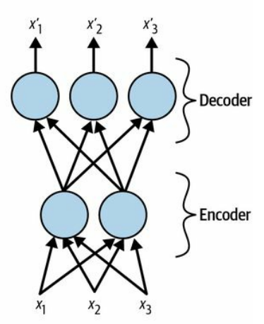
Autoencoders
En su forma más sencilla es una red totalmente conectada con una capa oculta:
La cantidad de neuronas de salida tienen que ser igual al tamaño del input
La cantidad de neuronas de la capa oculta tiene que ser menor que las de la salida
En el entrenamiento se pone como target a aprender al mismo dato que se le presentó a la red
De esta forma, cuando el autoencoder busca reproducir la entrada lo forzamos a comprimir la información aprendiendo sus características más relevantes
Imágen del Géron

Slide 8
Autoencoders
Se van a distinguir dos partes de la red, la parte que efectivamente comprime la información llevándola al espacio latente y la parte que toma una representación en este espacio y busca regenerar el dato
La primera parte es el encoder y la segunda el decoder
Imágen del Géron

Slide 9
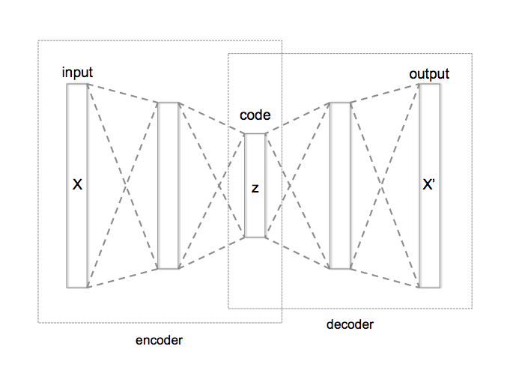
Autoencoders
Por supuesto, esto se puede generalizar haciendo arquitecturas más profundas.
Esto se suele llamar Stacked Autoencoders o Deep Autoencoders
La idea es que añadir más capas permite aprender codificaciones más complejas
Ojo, hay que ser cuidadoso y no hacer al AE demasiado poderoso, no queremos que simplemente “mapee una entrada a una salida” queremos forzarlo a que codifique y decodifique
Imágen de Wikipedia

Slide 10
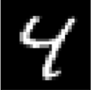
Autoencoders

Slide 11

Autoencoders

Slide 12
Autoencoders

Slide 13

Autoencoders

Slide 14
Autoencoders

Slide 15
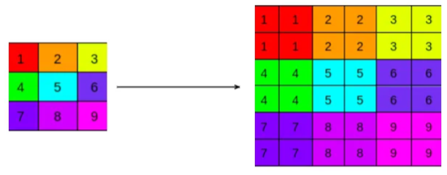
Autoencoders
También se pueden usar capas convolucionales, en este caso estaríamos hablando de un Convolutional Autoencoder
La sutileza que aparece al incorporar capas convolucionales es que necesitamos regresar al tamaño original usando capas de up-sampling
Fuente

Slide 16
Autoencoders
¿Aplicaciones?, varias
Reducción de la dimensionalidad
Detección de características
Pre-entrenamiento no supervisado
Reducción de ruido
Detección de anomalias
Generación de datos
…
Fuente

Slide 17
Autoencoders
Vamos a ver algunas aplicaciones y variantes en el notebook, lo importante es quedarse con la idea que una vez entrenado tenemos…
Una red que aprendió características de los datos de forma tal que puede codificarlos (o comprimirlos, si quieren) en un espacio de menor dimensión
Una red que toma un dato en este espacio latente y lo decodifica para llegar a un elemento en el espacio original que se parece mucho al dato de entrada

Slide 18
Notebook
Vamos al notebook!
Notebook_Semana_8_Autoencoders.ipynb

